Slide 1



QA בודק תוכנה
אלכס גורבצ'וב

Slide 2
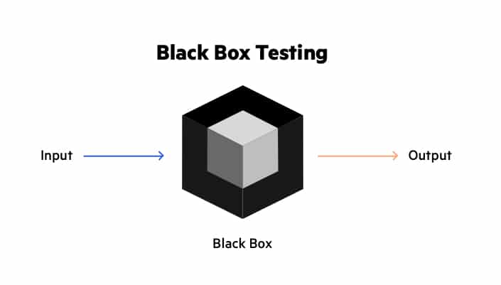
טכניקות בדיקה
טכניקות קופסה שחורה – מבוססות מפרטים
טבלת החלטה (Decision Table Testing)
טכניקת טבלת החלטה משמשת לבדיקת דרישות בעלות מספר תנאים לוגיים אשר תלויים אחד בשני.
טבלת החלטה מרכזת את כל התנאים (קלטים) ופעולות המערכת (פלטים) האפשריות ומציגה את כלל הצירופים בפריסה ברורה.
להבדיל מטכניקות קודמות טכניקה זו מעניקה התייחסות משמעותית לתלויות בין הקלטים (שלא כמו לפי השיטות הקודמות:BV ,EC ) והופכת משמעותית עבור חוקים עסקיים מורכבים במערכת ומאפשרת לגלות צירופים שלא חשבו עליהם קודם.
לרוב תהא הטבלה בנויה מצירופי תנאי FALSE ו-TRUE שמבוטאים ע"י אופרטורים לוגיים כגון: OR, AND, NOT.
שיטת העבודה היא מובנית ופורמלית מאוד, בעלת רמת כיסוי גבוהה ולכן לא בהכרח יעילה כאשר ישנו
מספר תנאים גדול )טבלה ארוכה מדי - טכניקה שלוקחת זמן רב).
שמה הנוסף, "טבלת סיבה ותוצאה" - כל טור מייצג צירוף ייחודי של התנאים ואת תגובת המערכת.

Slide 3
טכניקות בדיקה
טכניקות קופסה שחורה – מבוססות מפרטים
מבנה בסיסי של טבלת החלטה:
בחירת ערכי קצה כערכים מייצגים
שלבי התהליך בבניית טבלאות ההחלטה:
1. לימוד מאפייני המערכת
2. מציאת התנאים והפעולות הנגזרות מהן (תוצאות צפויות)
3. בניית הטבלה על בסיס המשוואה N^2 (N = מספר מקרי הבדיקה)
ערכי תנאים | סוגי תנאים
ערכי פעולות | ערכי פעולות (תוצאות צפויות)

Slide 4
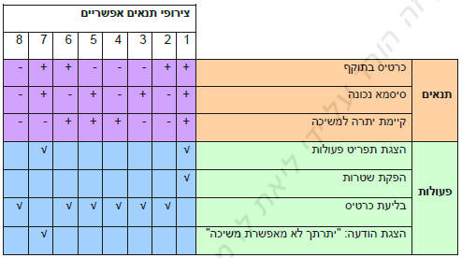















טכניקות בדיקה
טכניקות קופסה שחורה – מבוססות מפרטים
הטבלה מתארת את כל המצבים האפשריים של התקיימות התנאים. כל עמודה בטבלה הנה למעשה מקרה בדיקה (test case) שמתייחס לצירוף מסוים של תנאים.
מאחר וכל תנאי יכול להתקיים (true) או לא להתקיים (false), מספר מקרי הבדיקה (צירופים) = 2 בחזקת התנאים.
מספר הפעולות האפשריות אינו משפיע על חישוב מספר מקרי הבדיקה!!

Slide 5
טכניקות בדיקה
טכניקות קופסה שחורה – מבוססות מפרטים
בדיקות מעבר בין מצבים (State Transition Testing)
טכניקת בדיקות שמטרתה היא לבדוק את התנהגות היחידה במעבר ממצב אחד למצב שני.
טכניקה זו מתאימה למקרים בהם ניתן לזהות מצבים שונים של המערכת (או של נתון מסוים), כאשר המעבר בין המצבים מתרחש כתוצאה מפעולה/קלט של המשתמש. טכניקה זו עשויה לזהות התנהגות לא תקינה של מערכת במקום בו אמור להתרחש א' ומתרחש ב', או לחלופין התרחשות של התנהגות כלשהיא במקרים בהם לא אמורה להיות כל התנהגות שהיא.
(לא מסתכלים מה קורה בתוך המצב אלא מה קורה במעבר בין המצבים).
מצב (State) - תנאי קבוע של המערכת שעשוי להשתנות ע"י אירוע מסוים.
מעבר (Transition) - שינוי ממצב אחד לאחר.
כיסוי (Coverage) - רמת עומק הבדיקה, השלכה ישירה לכמות מקרי הבדיקה. (צריך להגדיר איזו רמה של כיסוי מספקת, ככל שרמת הכיסוי הנדרשת גבוהה יותר יהיו יותר תרחישי בדיקה).

Slide 6
טכניקות בדיקה
טכניקות קופסה שחורה – מבוססות מפרטים
בדיקות מעבר בין מצבים (State Transition Testing)
מקובל להשתמש בטכניקת מעבר בין מצבים בעיקר עבור מערכות משולבות חומרה/תכנה (embedded) בעלות מצבים פיזיים שונים. לדוגמא: למחשב נייד מספר מצבי עבודה - on, off, sleep, hibernate, locked. מעבר בין מצבי העבודה השונים אפשרי ע"י לחיצה על כפתורי ההפעלה של המחשב.
בנוסף, ניתן להשתמש בטכניקה עבור נתונים בעלי מצבים/סטטוסים שונים.
לדוגמא: שדה "סוג חשבון" במערכת בנקאית יכול להכיל את הערכים: פתוח, סגור, מעוקל, חסום, רדום. מעבר בין מצבי החשבון האפשריים מופעל ע"י כפתור במסך "פרטי חשבון" בהתאם לחוקים העסקיים של שינוי מצב חשבון בבנק.

Slide 7
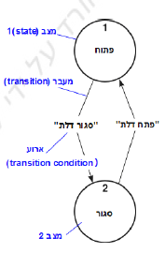






טכניקות בדיקה
טכניקות קופסה שחורה – מבוססות מפרטים
בדיקות מעבר בין מצבים (State Transition Testing)
תרשים מעבר מצבים (State transition diagram) יופיע במסמכי העיצוב של המערכת.
התרשים הנ"ל מתאר דלת אוטומטית בעלת שני מצבים: פתוח וסגור, כאשר:
1. מעבר ממצב פתוח למצב סגור מתבצע ע"י לחיצה על כפתור "סגור דלת"
2. מעבר ממצב סגור למצב פתוח מתבצע ע"י לחיצה על כפתור "פתח דלת"
תרשים מעבר מצבים מפרט את כל המעברים האפשריים אך אינו מציין בפירוש את המצבים השליליים (בדוגמה הנ"ל – לא מצוין בפירוש מה קורה אם הדלת נמצאת במצב 1 – פתוח ונלחץ על כפתור "פתח דלת", למרות שניתן להסיק כי הדלת תישאר במצב פתוח).

Slide 8
טכניקות בדיקה
טכניקות קופסה שחורה – מבוססות מפרטים
בדיקות מעבר בין מצבים (State Transition Testing)
מקובל להשתמש בטכניקת מעבר בין מצבים בעיקר עבור מערכות משולבות חומרה/תכנה (embedded) בעלות מצבים פיזיים שונים. לדוגמא: למחשב נייד מספר מצבי עבודה - on, off, sleep, hibernate, locked. מעבר בין מצבי העבודה השונים אפשרי ע"י לחיצה על כפתורי ההפעלה של המחשב.
בנוסף, ניתן להשתמש בטכניקה עבור נתונים בעלי מצבים/סטטוסים שונים.
לדוגמא: שדה "סוג חשבון" במערכת בנקאית יכול להכיל את הערכים: פתוח, סגור, מעוקל, חסום, רדום. מעבר בין מצבי החשבון האפשריים מופעל ע"י כפתור במסך "פרטי חשבון" בהתאם לחוקים העסקיים של שינוי מצב חשבון בבנק.

Slide 9
טכניקות בדיקה
טכניקות קופסה שחורה – מבוססות מפרטים
בדיקות מעבר בין מצבים (State Transition Testing)
סיכום השיטה
במידה ואין תרשים מעבר בין מצבים נתון, יש להתחשב ביעילות השימוש בשיטה זו
השיטה שימושית בעיקר ב:
מערכות משולבות חומרה/תכנה (חשמל, חצאי מוליכים, מכונות)
בדיקות תפריטים ומסכים (אתרי אינטרנט, כספומט)
כאשר ישנו שדה סטטוס לישות כלשהי במערכת (כגון סטטוס הזמנה), יש מחזור חיים אותו הישות עוברת והמיוצג בשדה הסטטוס
רמות כיסוי שונות
טבלת מצבים: מייצגת את המקרים הולידים והלא ולידיים
לא לשכוח את הפורמט המיוחד של מקרה הבדיקה

Slide 10
טכניקות בדיקה
טכניקות קופסה שחורה – מבוססות מפרטים
בדיקות מקרי שימוש (Use Case Testing)
הגדרה: מקרה שימוש (use case) הנו רצף תהליכי של פעולות משתמש במערכת אשר מניבות תוצאה מדידה. שיטה שימושית באיתור תקלות בתהליך ע"י הדמיה של שימוש אמיתי במערכת.
ניתן לומר כי מקרה שימוש הוא תרחיש עסקי שמבוסס על הפעלת המערכת במציאות. מקרי השימוש מוגדרים בדרך כלל יחד עם המשתמשים.
דוגמא: מכשיר הכספומט מאפשר למשוך מזומן ולברר יתרה. אמנם ניתן לבדוק את תהליך המשיכה ותהליך בירור היתרה בנפרד, אך ידוע כי לקוחות הבנק נוהגים לברר יתרה ולמשוך מזומן בפעולה אחת רציפה. לכן, מקרה השימוש יורכב משני התהליכים.
מקרה שימוש מתאר את תגובת המערכת לפעולה חיצונית. יוזם הפעולה או משתתף פעיל באינטראקציה עם המערכת נקרא שחקן. שחקנים אפשריים: משתמש, מערכת נוספת.

Slide 11
טכניקות בדיקה
טכניקות קופסה שחורה – מבוססות מפרטים
בדיקות מקרי שימוש (Use Case Testing)
מקרי השימוש משמשים בעיקר למערכות המעוצבות לפי שיטת הUML - (Unified modeling language).
כל מקרה שימוש יכיל:
תנאים מקדימים (pre conditions) אשר צריכים להתקיים ע"מ שמקרה השימוש יעבור בהצלחה
רצף הפעולות של התהליך העיקרי והשחקנים המשתתפים
נתיבים חלופיים - יצוינו דרכים נוספות לביצוע הפעולות בתהליך (לדוגמא: ניתן לפתוח את ספר הטלפונים במכשיר סלולרי דרך התפריט הראשי או ע"י מקש קיצור)
תנאים סופיים (post conditions) - תוצאות התהליך ומצב המערכת לאחר סיומו (עדכון נתונים, הדפסת פלט וכו')

Slide 12
טכניקות בדיקה
טכניקות קופסה שחורה – מבוססות מפרטים
בדיקות מקרי שימוש (Use Case Testing)
מקרי השימוש (use cases) מדמים שימוש במערכת בזמן אמת, לכן מקרי בדיקה שמבוססים על מקרי שימוש יעילים במיוחד בגילוי תקלות שמתגלות ע"י המשתמש בעת הפעלת המערכת.
תהליך עיצוב מקרי הבדיקה - שלבים עיקריים:
1. זיהוי ותיעדוף השחקנים (משתמשים או מערכת)
2. זיהוי ותיעדוף מקרי השימוש (פעולות משתמש ספציפיות)
3. זיהוי ותיעדוף נתיבים: נתיבים בסיסיים וחלופיים לכל מקרה שימוש
4. יצירת מקרי בדיקה (תרחישים)

Slide 13

שאלות?

